Slide 1

UTILIZANDO TÉCNICAS DE EXTRAÇÃO DE CONHECIMENTO NO APOIO A TOMADA DE DECISÃO NO AMBIENTE EDUCACIONAL: UM ESTUDO DE CASO SOBRE A INFLUÊNCIA DA ESCOLARIDADE DOS PAIS DOS CANDIDATOS NO DESEMPENHO DO ENEM
Kewerson Hugo

Slide 2
AGENDA
A importância da Informação.
Descoberta de Conhecimento em Banco de Dados.
Técnicas de Mineração de Dados.
Metodologia.
Conjunto de dados.
Resultados.
Conclusão.

Slide 3
A importância da informação
O que são dados, informação e conhecimento?
A importância.
Utilidade da informação para a educação.
As dificuldades de obter informação.

Slide 4
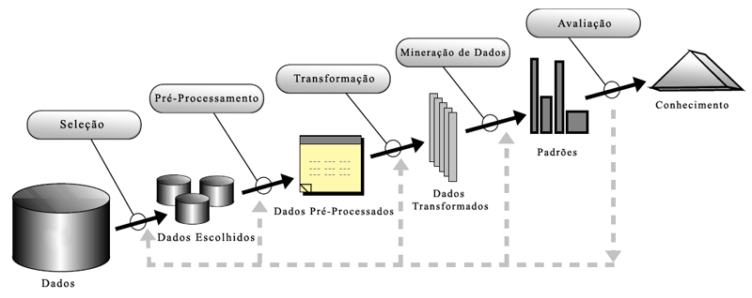
Descoberta de Conhecimento em Banco de Dados

Slide 5
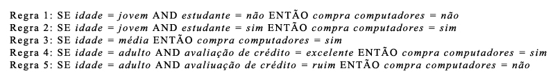
Técnicas de Mineração de Dados
Associação:

Slide 6
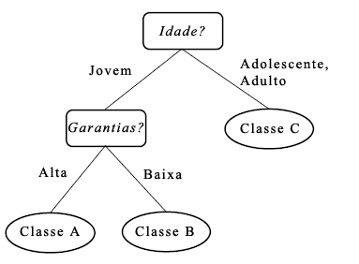
Técnicas de Mineração de Dados
Classificação:

Slide 7
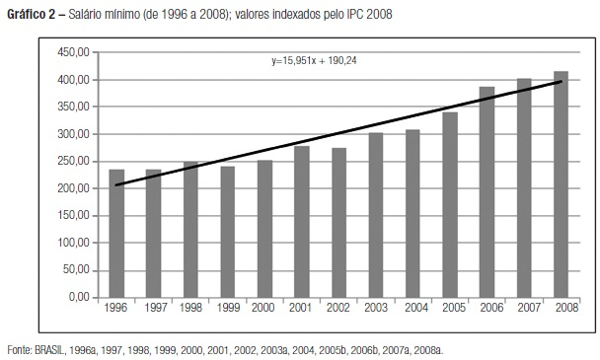
Técnicas de Mineração de Dados
Regressão:

Slide 8
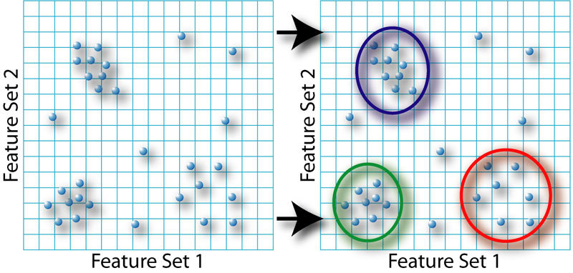
Técnicas de Mineração de Dados
Agrupamento:

Slide 9
Metodologia
Levantamento Bibliográfico;
Hipóteses levantadas;
Dados utilizados;
Kettle: Pré-processamento da base de dados;
Weka: Aplicação dos Algoritmos;
Avaliação dos resultados.

Slide 10
Conjunto de dados
Candidatos cursando o ensino médio;
Que não foram desclassificados do exame;
Que participaram dos dois dias de prova.
Escolaridade dos pais;
Nota da redação e nota média em formato nominal.

Slide 11
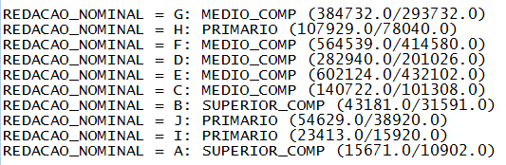
Resultados
Resultado do Modelo Classificador do algoritmo de Classificação J48 relacionando a nota da redação com a escolaridade da mãe.

Slide 12
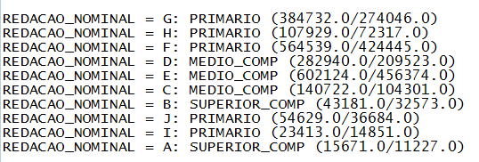
Resultados
Resultado do Modelo Classificador do algoritmo de Classificação J48 relacionando a nota da redação com a escolaridade do pai.

Slide 13
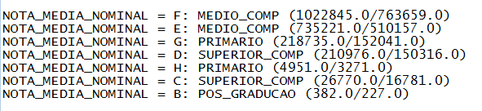
Resultados
Resultado do Modelo Classificador do algoritmo de Classificação J48 relacionando a nota média com a escolaridade da mãe.

Slide 14
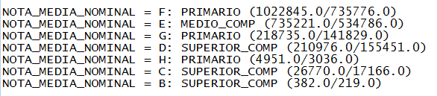
Resultados
Resultado do Modelo Classificador do algoritmo de Classificação J48 relacionando a nota média com a escolaridade do pai.

Slide 15
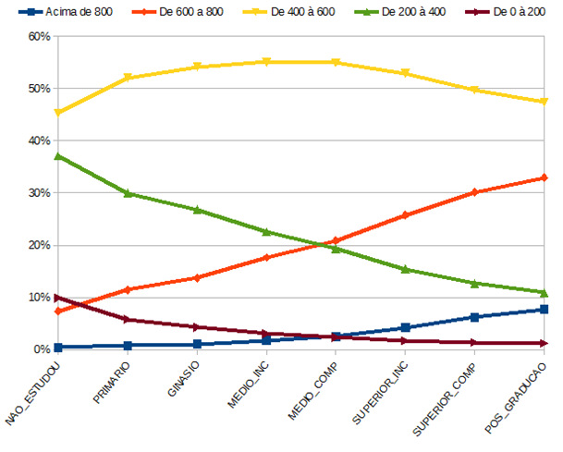
Escolaridade da Mãe e Nota da Redação

Slide 16
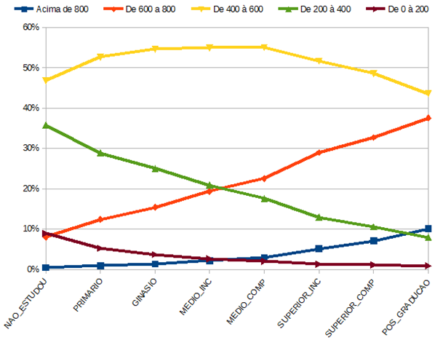
Escolaridade do Pai e Nota da Redação

Slide 17
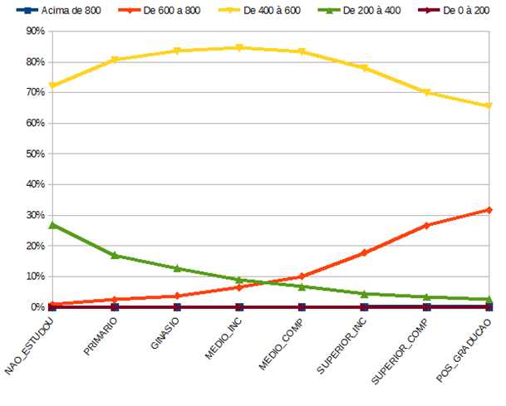
Escolaridade da Mãe e Nota Média

Slide 18
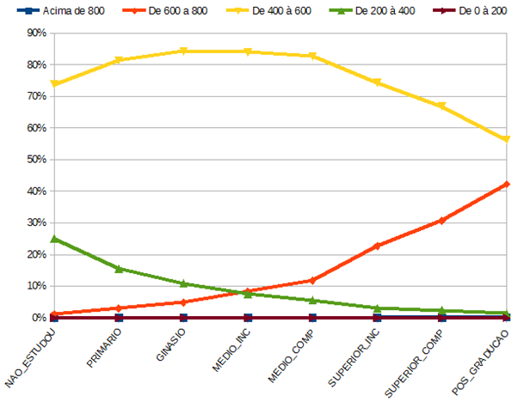
Escolaridade do Pai e Nota Média

Slide 19
CONCLUSÕES

